Slide 1
EFICIÊNCIA HÍDRICA DE PRODUTOS
PAINEL II - ARMANDO SILVA AFONSO & CARLA PIMENTEL-RODRIGUES

Slide 2
1. A QUESTÃO DA SUSTENTABILIDADE…

Slide 3
A QUESTÃO DA SUSTENTABILIDADE…
Desenvolvimento sustentável é aquele que permite satisfazer as necessidades das gerações atuais sem comprometer a possibilidade de as futuras gerações satisfazerem as suas.
RELATÓRIO DE BRUNDTLAND
(OUR COMMON FUTURE), ONU, 1987
EFICÊNCIA HÍDRICA DE PRODUTOS
página
3

Slide 5
Vivemos num mundo limitado!...
As causas da crescente escassez de recursos:
→ O crescimento demográfico exponencial no planeta;
→ O atual modelo de crescimento económico, associado ao nosso estilo de vida, altamente consumidor de recursos:
O sistema económico atual consome muito mais energia e recursos do que os que estão disponíveis!
TÍTULO DA COMUNICAÇÃO
página
5

Slide 6
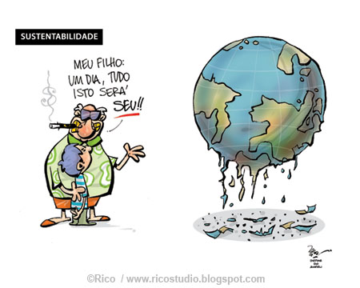
Apesar destes alertas, o mundo revela-se incapaz de alterar o presente modelo consumista, que sustenta o crescimento económico atual...
EFICÊNCIA HÍDRICA DE PRODUTOS
página
6

Slide 7
Só utilizando menos recursos e energia e/ou promovendo a sua recuperação se poderá adiar o colapso do atual modelo de desenvolvimento económico.
Por isso, é necessário e urgente aumentar o uso eficiente de recursos e energia a todos os níveis e em todos os setores.
Os edifícios não são exceção e, em relação aos recursos mais críticos (como a água e a energia) terão um importante papel a desempenhar no futuro.
EFICÊNCIA HÍDRICA DE PRODUTOS
página
7

Slide 8
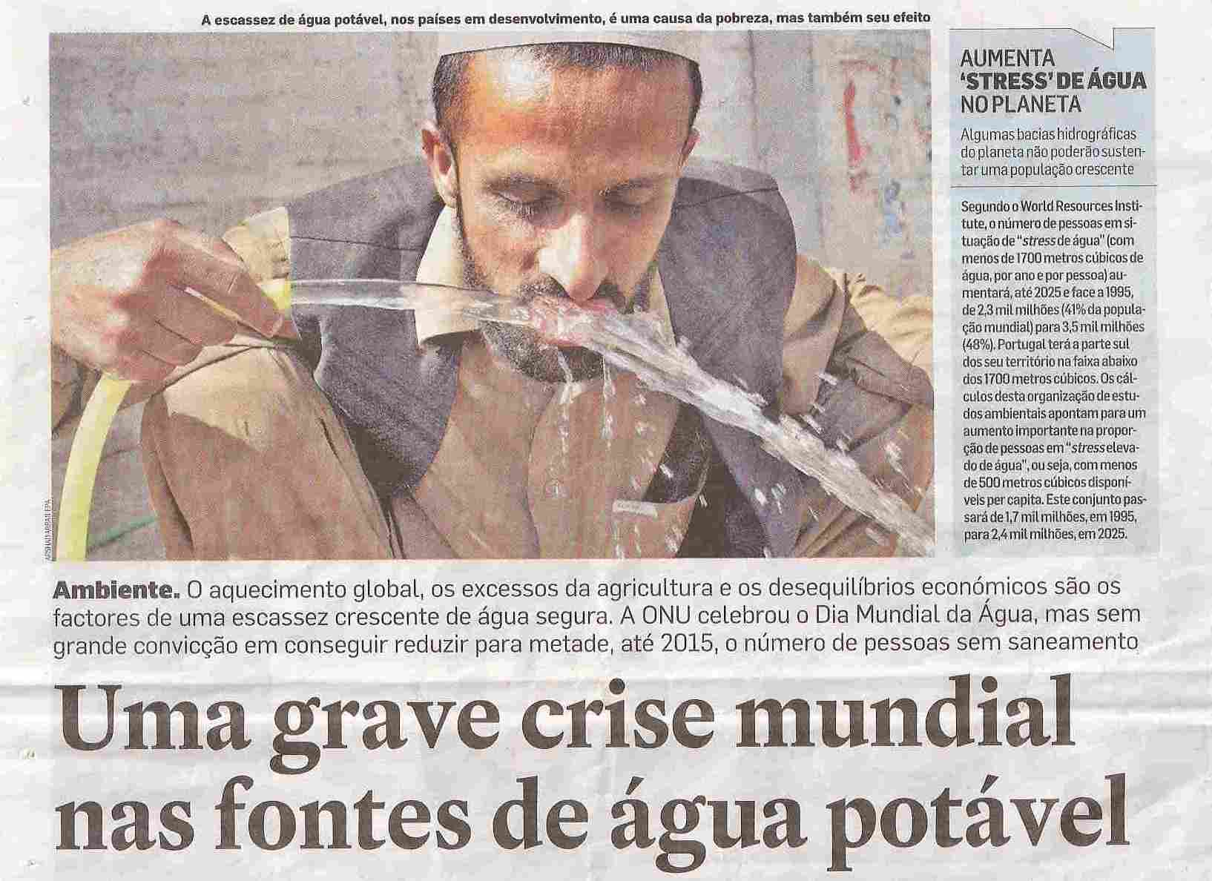
2. A IMPORTÃNCIA DA EFICIÊNCIA HÍDRICA

Slide 9
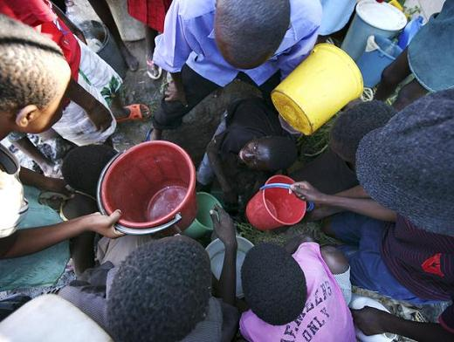
Atualmente mais de mil milhões de pessoas no mundo não têm acesso a uma água potável de qualidade e este número não para de aumentar.
Na realidade, há mais pessoas hoje com acesso a telemóvel do que a água potável e saneamento…
EFICÊNCIA HÍDRICA DE PRODUTOS
página
9

Slide 10
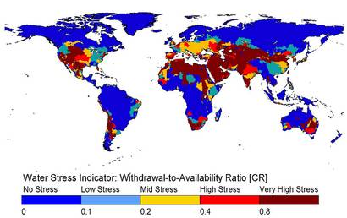
As alterações climáticas irão certamente agravar as situações de escassez de água em muitos países, em resultado da previsível redução da precipitação, da alteração do seu regime e do aumento dos períodos de seca.
Portugal, por exemplo, aparece nas zonas de maior risco!…
EFICÊNCIA HÍDRICA DE PRODUTOS
página
10

Slide 11
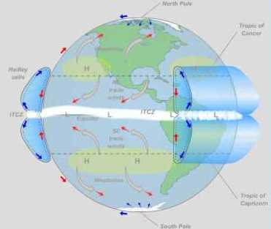
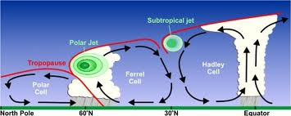
PORTUGAL
EFICÊNCIA HÍDRICA DE PRODUTOS
página
11

Slide 12
EFICÊNCIA HÍDRICA DE PRODUTOS
página
12

Slide 13
33ºN
EFICÊNCIA HÍDRICA DE PRODUTOS
página
13

Slide 14
EFICÊNCIA HÍDRICA DE PRODUTOS
página
14

Slide 15
EFICÊNCIA HÍDRICA DE PRODUTOS
página
15

Slide 16
Face a esta situação, torna-se evidente que é urgente e imperioso aumentar a eficiência hídrica em Portugal em todos os sectores, incluindo, naturalmente, os edifícios.
Nesta perspetiva, a publicação em 2001 do PNUEA - Programa Nacional para o Uso Eficiente da Água foi uma iniciativa da maior importância, mas infelizmente, ao fim de 13 anos, continua sem implementação…
EFICÊNCIA HÍDRICA DE PRODUTOS
página
16

Slide 17
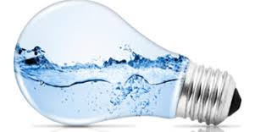
3. O NEXUS ÁGUA – ENERGIA
(EFICIÊNCIA HÍDRICA E EFICÊNCIA ENERGÉTICA)

Slide 18
No uso da água, o nexus água-energia existe nas redes públicas ao nível da captação, da bombagem e do tratamento da água e dos efluentes e, nos edifícios, na pressurização e no aquecimento das águas quentes sanitárias.
Por isso, o aumento da eficiência hídrica nos edifícios traduz-se também num revelante contributo para a eficiência energética.
EFICÊNCIA HÍDRICA DE PRODUTOS
página
18

Slide 19
Os Estados Unidos, por exemplo, utilizam, no mínimo, o equivalente a 520 mil milhões de quilowatts-hora por ano (o equivalente a 13% do consumo de eletricidade total do país) para bombear, aquecer e tratar a água.
Este valor é o dobro da produção de todas as hidroelétricas do país em ano médio e igual à produção de mais de 150 centrais a carvão de dimensão média.
EFICÊNCIA HÍDRICA DE PRODUTOS
página
19

Slide 20
Na Europa, e no âmbito do “plano de trabalhos para o Ecodesign de produtos”, a Comissão Europeia estimou que, apenas com o uso de torneiras e chuveiros eficientes, seriam possíveis poupanças equivalentes a 10,75 Mtep em 2020 e a cerca do dobro desse valor em 2030.
Estas poupanças são equivalentes a cerca de 3,5% do consumo total de energia do setor residencial na EU (ou a cerca de 1% do consumo total de energia na EU).
EFICÊNCIA HÍDRICA DE PRODUTOS
página
20

Slide 21
Em Portugal, um estudo realizado pela ANQIP no concelho de Aveiro, mostrou que a aplicação generalizada de medidas de eficiência hídrica nos edifícios do concelho poderia resultar numa redução de cerca de 11,6 MWh por ano, só em relação à energia necessária para a produção de água quente sanitária.
A correspondente redução adicional de energia nas redes públicas de abastecimento e drenagem e nas estações de tratamento, foi estimado em 4,4 MWh por ano, totalizando, assim, um potencial diminuição no consumo de energia superior a 16 MWh por ano.
O diminuição correspondente nas emissões de gases de efeito estufa, principalmente CO₂, seria de cerca de 4500 toneladas por ano.
EFICÊNCIA HÍDRICA DE PRODUTOS
página
21

Slide 22
Torna-se assim claro que uma importante contribuição para a eficiência energética nos edifícios pode resultar de medidas de eficiência hídrica, embora este aspeto seja geralmente esquecido nas políticas e nas referências para o uso eficiente da energia em edifícios em Portugal, focado essencialmente nas medidas sectoriais.
As políticas de eficiência hídrica nos edifícios revelam-se assim da maior importância, não só pela importância que o uso sustentável da água terá no futuro em Portugal, mas também em relação ao aumento da eficiência energética nos edifícios.
EFICÊNCIA HÍDRICA DE PRODUTOS
página
22

Slide 23
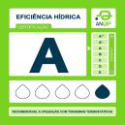
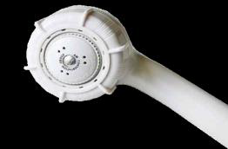
Na recente revisão do regulamento português de desempenho energético em edifícios residenciais (REH) foi já incluída a eficiência hídrica como uma contribuição efetiva para a eficiência energética nos edifícios, através um fator de eficiência hídrica (f_{eh}) para o cálculo das necessidades de água quente sanitária, o qual pode assumir um valor inferior à unidade (0,9) quando sejam instalados chuveiros com rótulo de eficiência hídrica A, A+ ou A++.
EFICÊNCIA HÍDRICA DE PRODUTOS
página
23

Slide 24
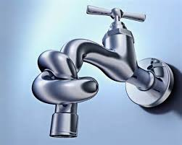
4. A EFICIÊNCIA HÍDRICA NOS EDIFÍCIOS

Slide 25
O PRINCÍPIO DOS 5R:
}
REDUZIR OS CONSUMOS → EFICIÊNCIA
HÍDRICA DOS
PRODUTOS
REDUZIR AS PERDAS E OS DESPERDÍCIOS
REUTILIZAR A ÁGUA
RECICLAR A ÁGUA
- RECORRER A ORIGENS ALTERNATIVAS (ÁGUA DA CHUVA, etc.)
EFICIÊNCIA HÍDRICA DOS EDIFÍCIOS
EFICÊNCIA HÍDRICA DE PRODUTOS
página
25

Slide 26
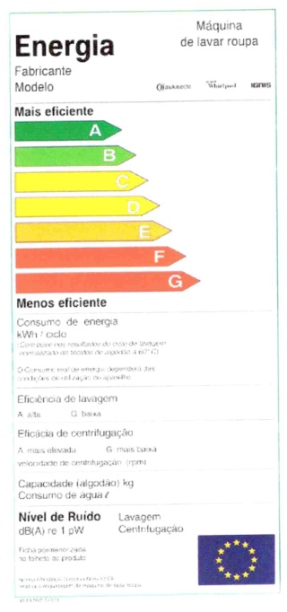
EFICIÊNCIA HÍDRICA DOS PRODUTOS
De um modo geral, o uso de dispositivos (ou produtos) eficientes é uma medida prioritária para aumentar a eficiência hídrica nos edifícios.
Tal como na energia, a certificação e rotulagem de produtos permite aos consumidores o conhecimento da real eficiência dos produtos disponibilizados no mercado.
EFICÊNCIA HÍDRICA DE PRODUTOS
página
26

Slide 27
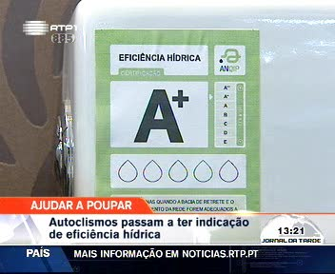
No âmbito da eficiência hídrica em edifícios, a ANQIP, introduziu em 2008 em Portugal um sistema voluntário de certificação e rotulagem de produtos (e irá apresentar ainda este ano um esquema de certificação hídrica de edifícios).
EFICÊNCIA HÍDRICA DE PRODUTOS
página
27

Slide 28
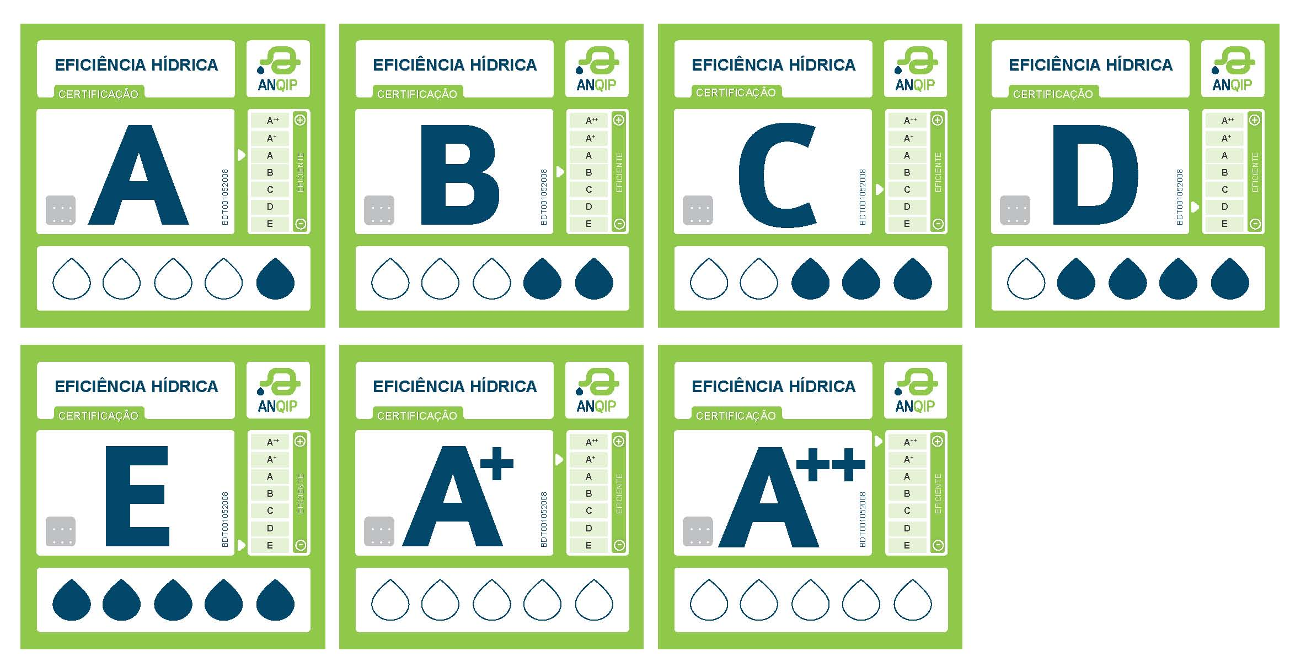
Neste momento já estão certificados e rotulados em Portugal mais de 500 produtos (autoclismos, torneiras, chuveiros, etc.).
EFICÊNCIA HÍDRICA DE PRODUTOS
página
28

Slide 29
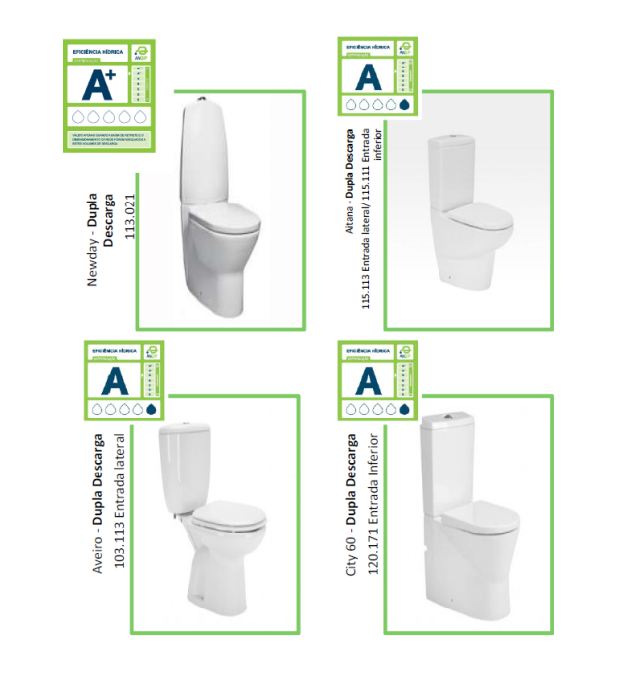
O catálogo digital de 2014 está disponível em www.anqip.pt
EFICÊNCIA HÍDRICA DE PRODUTOS
página
29

Slide 30
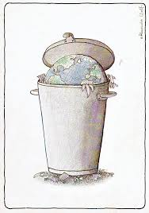
5. CONCLUSÕES

Slide 31
O uso eficiente da água é um imperativo ambiental em qualquer país do mundo. Mas em alguns países, como Portugal, torna-se urgente desenvolver medidas neste âmbito, pois existe um nível elevado de ineficiências no uso da água e as disponibilidades do recurso poderão estar significativamente afetadas a curto/médio prazo.
EFICÊNCIA HÍDRICA DE PRODUTOS
página
31

Slide 32
Saliente-se que a estimativa de poupança em Portugal com a utilização de produtos eficientes é superior a mil milhões de euros por ano (água e energia), podendo salientar-se uma economia ao nível do consumo do recurso água de 83 m³/ano, por fogo, conduzindo a um valor global para o país de 390 x 10⁶ m³/ano.
Em edifícios novos e em reabilitações, entende-se que uma especial atenção deve ser dada ao uso de produtos eficientes, mas os instaladores e os consumidores devem ser capazes de identificar os produtos eficientes, impondo-se a adoção de sistemas de rotulagem de fácil interpretação.
EFICÊNCIA HÍDRICA DE PRODUTOS
página
32

Slide 33
Esta tem sido a orientação da ANQIP, cuja iniciativa de certificação e rotulagem vem seguramente ao encontro da necessidade crucial e urgente de intervenção que se detecta em Portugal, no sentido de racionalizar o uso da água e contribuir para a garantia, em relação a este recurso vital, das desejadas e indispensáveis condições de sustentabilidade.
O sistema de certificação e rotulagem da eficiência hídrica de produtos desenvolvido pela ANQIP para Portugal tem em conta aspetos de conforto, desempenho das redes prediais e saúde pública, razão pela qual é considerado internacionalmente como um dos sistemas de rotulagem mais completos e está em vias de ser adotado por outros países.
EFICÊNCIA HÍDRICA DE PRODUTOS
página
33

Slide 34
O sucesso destas iniciativas de racionalização do uso da água dependerá, contudo, do envolvimento e do empenho colocado nesse desígnio por todos os intervenientes no sector (entidades públicas, cidadãos, etc.), assumindo de forma convicta o seu papel no que se refere à aplicação, prescrição e/ou promoção destas medidas.
85% do nosso cérebro é água!...
Ainda pensa que não é importante poupá-la?
EFICÊNCIA HÍDRICA DE PRODUTOS
página
34

Slide 35
CONTACTO
OBRIGADO!
Instituição
Email anqip@anqip.pt
Site www.anqip.pt
ARMANDO SILVA AFONSO
EFICÊNCIA HÍDRICA DE PRODUTOS
página
35

